Slide 1

Mennyit ér az adatbázisod?

Slide 2
Amennyit kihozol belőle…

Slide 3

NESCAFÉ Dolce Gusto

Slide 4

Miről lesz szó?

Slide 5
Miről lesz szó?
Több éve működő, szisztematikus kommunikációs program regisztrált vásárlókkal és érdeklődőkkel
Az átlag 2-szeresét fogyasztó résztvevők

Slide 6
Miről lesz szó?
Csökkenő büdzsé…

Slide 7
Miről lesz szó?
Webshop forgalom 480%-os növekedése

Slide 8

Honnan indultunk?

Slide 9
Honnan indultunk?
Alapvetően retail márka

Slide 10
Honnan indultunk?
4 éve működő „soft-sell” loyalty program

Slide 11
Honnan indultunk?
100e feletti regisztrált érdeklődő / gép tulajdonos

Slide 12
Honnan indultunk?
Központi webshop – erős korlátokkal

Slide 13

Mi volt a fordulópont?

Slide 14
Az inflexiós pont
Saját webshop
Fókusz

Slide 15

Merre indultunk?

Slide 16
Merrre indultunk?
Személyre szabott, releváns kommunikáció
A webshopba irányítani azt, aki még nem vásárolt
Rendszeresen visszahozni azt, aki már vásárolt
Növelni a kosárértéket

Slide 17
Személyre szabott
Ügyfél profil / preferenciák
Korábbi vásárlás – mikor, mit vett
Életciklus – hol tart

Slide 18
Személyre szabott
Ügyfél profil / preferenciák
10-12 szegmens
Korábbi vásárlás – mikor, mit vett
20-30 szegmens
Életciklus – hol tart
4-6 szegmens

Slide 19
Személyre szabott
?!
Ügyfél profil / preferenciák
10-12 szegmens
Korábbi vásárlás – mikor, mit vett
20-30 szegmens
Életciklus – hol tart
4-6 szegmens

Slide 20
Személyre szabott
R.I.P.
szegmentáció

Slide 21

Hogyan tovább?

Slide 22
És ami utána következik
1-2-1 kommunikáció
Ügyfél profil alapú perszonalizáció

Slide 23
Hogyan?
Egyensúly
akció / engedmény
vs.
ajánlás / brand tartalom

Slide 24
Mivel?
You need a BRAIN!

Slide 25
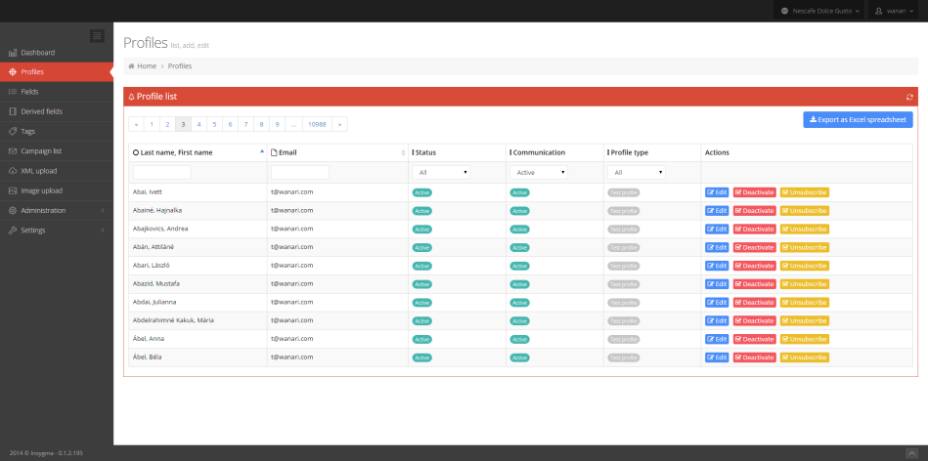
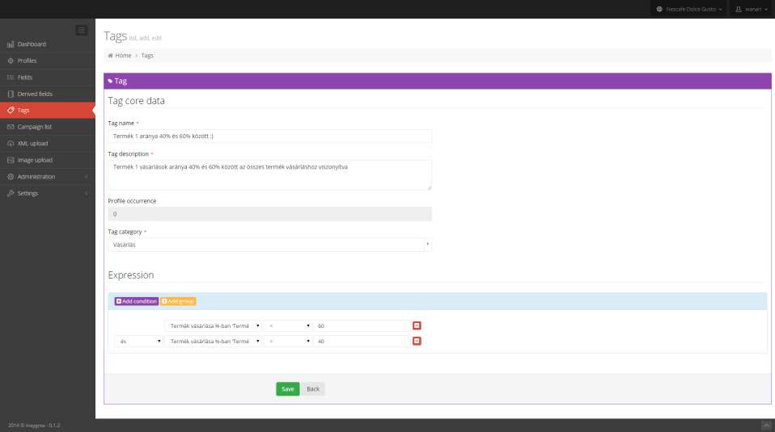
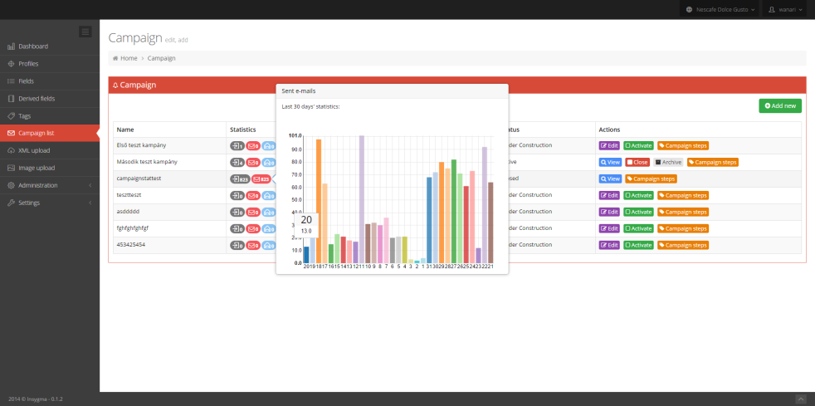
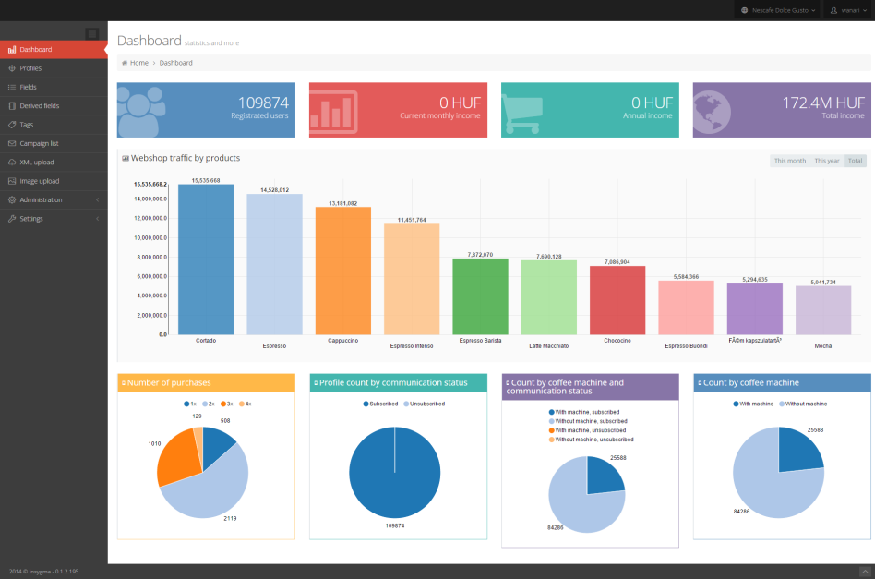
BRAIN
Adatbázis kezelés
Vásárlói profilok
kezelése
Kampány tervezés és
management
Eredmények mérése /
dashboard

Slide 26
Eredmények
Webshop forgalom: +480%
Kosárérték: +106%
Vásárlási gyakoriság: +20%

Slide 27
Tapasztalatok
Bele kell állni – a valóság a legjobb pilot
Nem csak akciókról szól az élet – lehetünk „love brand”
Az ajánlások működnek

Slide 28
Merre tovább?
Platformok integrálása
- Email / FB / webshop
Mobil loyalty

Slide 29
Hozzuk a számokat!

